Slide 1
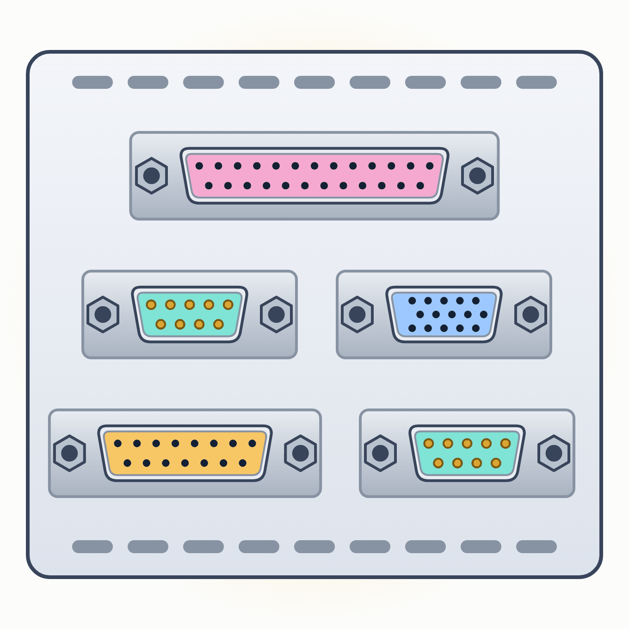
Lekcja 3 · Złącza przestarzałe
COM, LPT i D-sub
Stare złącza, które wciąż spotkasz w serwerowni, fabryce i na biurku elektronika
Technikum · informatyk i programista · stan wiedzy: wrzesień 2026
Notes:
Lekcja o złączach, których nie ma już w nowych komputerach, ale których idea żyje: UART, porty konsoli, RS-485. Warto przynieść stary kabel null-modem i przejściówkę USB–UART.

Slide 2
WSTĘP
Po co uczyć się starych złączy?
Sprzęt sieciowy
Przemysł
Switche i routery mają port konsoli — to wciąż RS-232, często w gnieździe RJ-45 lub jako USB.
Sterowniki PLC, wagi, kasy fiskalne i maszyny CNC nadal komunikują się szeregowo (RS-232, RS-485).
Elektronika
Ślady w systemie
UART w Arduino i ESP32 to ta sama ramka co w porcie COM — inne są tylko napięcia.
COM1 i LPT1 to wciąż zarezerwowane nazwy w Windows — nie utworzysz pliku o nazwie „COM1”.
Lekcja 3 · Złącza przestarzałe
Notes:
Ciekawostka do sprawdzenia na lekcji: spróbujcie w Windows utworzyć plik con.txt albo COM1.txt — system na to nie pozwoli, bo to nazwy urządzeń z czasów DOS.

Slide 3
RS-232 · PORT COM
RS-232 w pigułce
1962 · EIA
DTE i DCE
Parametry
Standard
Dwie strony
Zasięg i prędkość
Opracowany do łączenia terminali z modemami telefonicznymi. Nazwa: Recommended Standard 232.
DTE — urządzenie końcowe (komputer). DCE — urządzenie komunikacyjne (modem). Kabel między dwoma DTE to null-modem.
Standard: do 15 m i 20 kb/s; w PC zwykle do 115,2 kb/s. Porty COM1–COM4.
RS-232 określa nazwy styków, sygnały i parametry elektryczne — to kompletna specyfikacja, a nie tylko wtyczka.
Lekcja 3 · Złącza przestarzałe
Notes:
Null-modem krzyżuje linie TxD i RxD (oraz sterujące), żeby nadajnik jednego komputera trafił w odbiornik drugiego. Karty rozszerzeń pozwalały mieć więcej niż 4 porty COM.

Slide 4
RS-232 · ELEKTRYKA
Uwaga na napięcia!
Stan | RS-232 | UART (TTL)
Logiczna 1 | od −3 do −15 V | 3,3 V lub 5 V
Logiczne 0 | od +3 do +15 V | 0 V
Typowo na wyjściu | ±5 do ±12 V | zależnie od układu
Dopuszczalne | do ±25 V | zwykle maks. 3,6 lub 5,5 V
Bezpośrednie połączenie RS-232 z pinami ESP32 lub Arduino może uszkodzić mikrokontroler. Potrzebny jest konwerter poziomów, np. MAX3232, albo przejściówka USB–UART.
Lekcja 3 · Złącza przestarzałe
Notes:
Zwróć uwagę na odwróconą logikę: w RS-232 jedynka to napięcie ujemne. Konwerter MAX232 (5 V) lub MAX3232 (3,3 V) sam wytwarza napięcia ± z pompy ładunkowej.

Slide 5
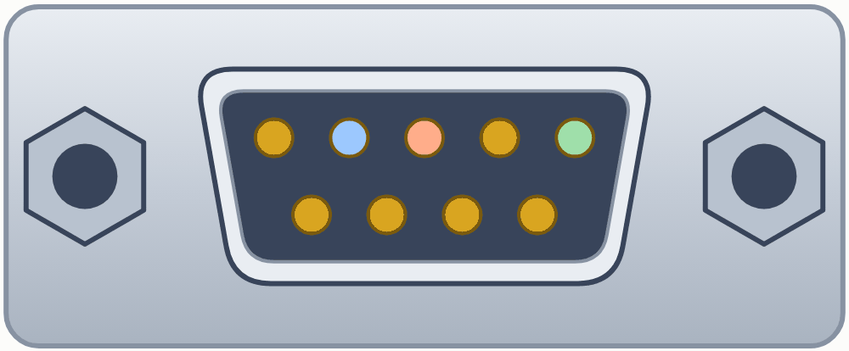
RS-232 · ZŁĄCZE DE-9
Piny portu COM
DE-9 | DB-25 | Sygnał | Kierunek | Znaczenie
1 | 8 | DCD | DCE → DTE | wykrycie nośnej
2 | 3 | RxD | DCE → DTE | odbiór danych
3 | 2 | TxD | DTE → DCE | nadawanie danych
4 | 20 | DTR | DTE → DCE | gotowość terminala
5 | 7 | GND | — | masa sygnałowa
6 | 6 | DSR | DCE → DTE | gotowość modemu
7 | 4 | RTS | DTE → DCE | żądanie nadawania
8 | 5 | CTS | DCE → DTE | gotowość do nadawania
9 | 22 | RI | DCE → DTE | wskaźnik dzwonka
Gniazdo COM w komputerze (DE-9 męskie), widok od czoła
1
2
3
4
5
6
7
8
9
pin 3 — TxD, nadawanie
pin 2 — RxD, odbiór
pin 5 — GND, masa
Do prostej transmisji wystarczą te trzy linie.
Lekcja 3 · Złącza przestarzałe
Notes:
W praktyce do komunikacji wystarczą trzy przewody: TxD, RxD i GND. Linie RTS/CTS służą do sprzętowej kontroli przepływu. W DB-25 piny 9–19, 21 i 23–25 zwykle nie są używane.

Slide 6
RS-232 · TRANSMISJA
Ramka asynchroniczna: 9600 8N1
1
START
D0
D1
D2
D3
D4
D5
D6
D7
P
STOP
9600 — prędkość w bodach
8N1 — 8 bitów danych, bez parzystości, 1 bit stopu
Odbiornik próbkuje w połowie bitu
Zły bit stopu = framing error
Transmisja synchroniczna
Wspólny zegar (TxC, RxC), pakiety poprzedzone bajtami SYN (0x16), kontrola CRC.
Half i full duplex
Full: nadawanie i odbiór naraz. Half: strony zmieniają się, sterując liniami RTS i CTS.
Lekcja 3 · Złącza przestarzałe
Notes:
Linia w spoczynku ma stan 1. Bit START (0) budzi odbiornik, potem idą bity danych od najmłodszego (LSB), opcjonalna parzystość (P) i bit STOP (1). Ten sam format ma UART w każdym mikrokontrolerze.

Slide 7
RS-232 DZIŚ
Port szeregowy wciąż żyje
Przejściówki USB–UART
Porty konsoli
Układy FTDI FT232, CH340, CP2102 — w systemie widoczne jako COM3 lub /dev/ttyUSB0.
Konfiguracja switchy i routerów, gdy sieć jeszcze nie działa. Terminal: PuTTY, minicom, screen.
RS-485 i Modbus
USB CDC-ACM
Różnicowa wersja „szeregówki”: do ok. 1200 m i wiele urządzeń na jednej parze — standard w automatyce.
Urządzenie USB udaje port COM (np. ESP32-S3, Arduino) — program pisze do „portu szeregowego” jak dawniej.
Lekcja 3 · Złącza przestarzałe
Notes:
Dobry moment na pokaz: podłączyć płytkę z mikrokontrolerem i otworzyć monitor portu szeregowego. Uczniowie zobaczą, że COM wcale nie umarł — tylko schował się w USB.

Slide 8
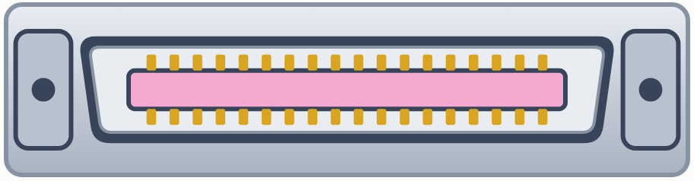

LPT · IEEE 1284
Port równoległy
Centronics z lat 70. → IEEE 1284 (1994), dwukierunkowy
8 linii danych, 4 sterujące, 5 statusu, bez zasilania
Poziomy TTL, kabel 2–5 m, bez hot-plug — odłączenie na gorąco może uszkodzić port
Do ok. 3 MB/s w trybie ECP
Typ | Złącze | Gdzie
A | DB-25 | komputer
B | Centronics 36 | drukarka
C | Mini-Centronics 36 | mniejsza wersja B
Daisy chain: do 8 urządzeń na jednym porcie.
A · DB-25, 25 styków
B · Centronics 36, 2 × 18 styków
Lekcja 3 · Złącza przestarzałe
Notes:
Nazwa „port równoległy” to uproszczenie — w PC zwykle był to jedyny port równoległy wyprowadzony na zewnątrz. Kabel do 5 m wymaga skręcenia przewodów sygnałowych z masą; bez tego tylko ok. 2 m.

Slide 9
LPT · TRYBY PRACY
Tryby i dzisiejsze zastosowania
Tryb | Opis
SPP | jednokierunkowy, zgodny z Centronics, najwolniejszy
Nibble | odbiór po 4 bity liniami statusu
Byte | 8 bitów w obie strony (half duplex)
EPP | sprzętowy handshake, wygodny dla programisty
ECP | DMA i bufory FIFO, do ok. 3 MB/s
Gdzie spotkasz LPT dziś?
Starsze maszyny CNC, programatory, klucze licencyjne (dongle), drukarki igłowe w magazynach.
Pułapka przejściówek
Adapter USB–LPT zwykle obsługuje tylko drukarki. Programy sterujące pinami bezpośrednio (CNC) z nim nie zadziałają.
Lekcja 3 · Złącza przestarzałe
Notes:
EPP był najczęściej stosowany: handshake sprzętowy pozwala kontynuować transmisję, nawet gdy system wywłaszczy proces. ECP z DMA był najszybszy. Przejściówka USB emuluje drukarkę, a nie rejestry portu.

Slide 10
D-SUB
Rodzina złączy D-sub
Oznaczenie | Styki | Zastosowanie
DE-9 | 9 | port COM; dżojstiki Atari, Commodore i Amigi
DA-15 | 15 | gameport w kartach dźwiękowych
DE-15 (HD-15) | 15, w 3 rzędach | VGA (od 1987)
DB-25 | 25 | LPT; starsze porty COM i SCSI
DC-37 / DD-50 | 37 / 50 | przemysł, aparatura pomiarowa
Litera oznacza rozmiar obudowy (A–E), a liczba — styki. Popularne „DB-9” to potocznie błędna nazwa złącza DE-9.
Lekcja 3 · Złącza przestarzałe
Notes:
D-sub określa budowę mechaniczną, a nie protokół. To samo złącze DE-9 było portem COM w PC i portem dżojstika w Atari 2600 — zupełnie inne sygnały.

Slide 11
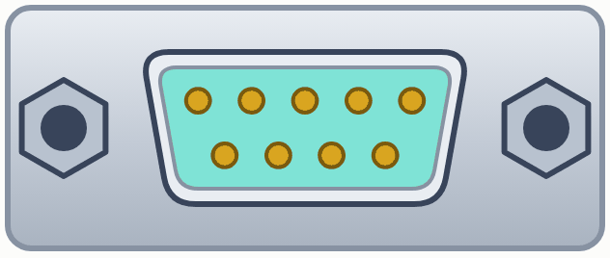
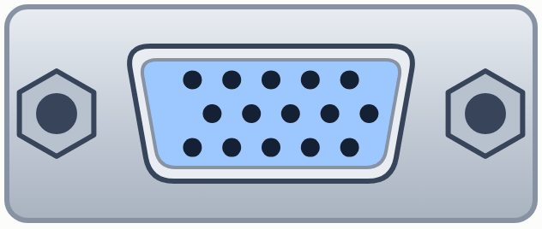


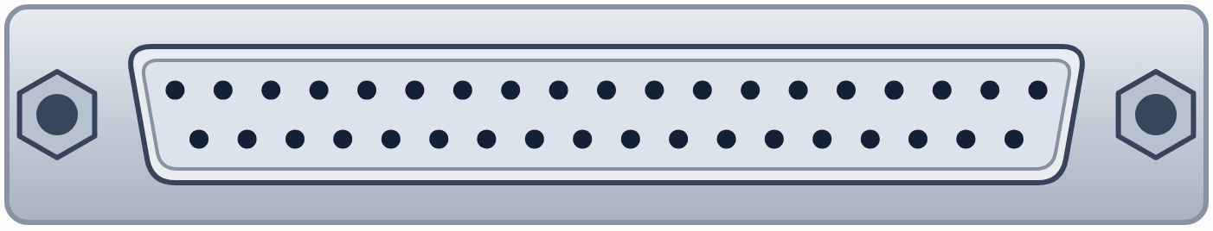
D-SUB · KSZTAŁTY
Jak wyglądają złącza D-sub?
DE-9
DE-15 (HD-15)
DA-15
9 styków · męskie · COM
15 styków w 3 rzędach · VGA
15 styków · gameport
DB-25
DC-37
25 styków · LPT
37 styków · przemysł
Lekcja 3 · Złącza przestarzałe
Notes:
Rysunki w jednej skali, widok od czoła — widać, że litera to rozmiar obudowy: DE-9 i VGA mają tę samą obudowę E. Kolory wkładów według zaleceń PC 99 (COM turkusowy, LPT różowy, VGA niebieski, gameport żółty); w starszym sprzęcie bywały czarne.

Slide 12
NASTĘPCY VGA
Od analogu do cyfry
Złącze | Rok | Sygnał | Gdzie dziś
VGA | 1987 | analogowy | serwery, projektory, przełączniki KVM
DVI | 1999 | cyfrowy (DVI-I także analogowy) | wycofywane
HDMI | 2003 | cyfrowy obraz i dźwięk | telewizory, konsole, karty graficzne
DisplayPort | 2006 | cyfrowy, pakietowy | monitory PC, karty graficzne
USB-C (DP Alt Mode) | 2014 | DisplayPort przez USB-C | laptopy, monitory z zasilaniem
Najnowsze wersje HDMI i DisplayPort omawiamy w lekcji 7 o złączach kart graficznych.
Lekcja 3 · Złącza przestarzałe
Notes:
VGA debiutowało z komputerami IBM PS/2. Sygnał analogowy trzeba było w monitorze LCD z powrotem zamieniać na cyfrowy — stąd rozmyty obraz przy wysokich rozdzielczościach.

Slide 13
SPRAWDŹ SIĘ
Pytania na koniec lekcji
1
Dlaczego nie wolno łączyć RS-232 bezpośrednio z ESP32?
2
Co oznacza zapis „115200 8N1”?
3
Dlaczego przejściówka USB–LPT nie wysteruje maszyny CNC?
4
Poprawna nazwa złącza portu COM to DB-9 czy DE-9?
Źródła: TIA/EIA-232, IEEE 1284, dokumentacja układów MAX3232 i FT232
Notes:
Pytanie 2: 115 200 bodów, 8 bitów danych, brak parzystości, 1 bit stopu.

